Slide 1


Slide 2


Slide 3
علل شکل گیری انقلاب اسلامی و آرمان های آن
واکنش ها و برنامه های دشمنان انقلاب اسلامی
علل عدم تحقق کامل اهداف انقلاب اسلامی
صعود
چهل ساله
دستاوردهای انقلاب اسلامی تاکنون
وضعیت دشمنان انقلاب اسلامی پس از 40 سالگی
آینده انقلاب اسلامی

Slide 4
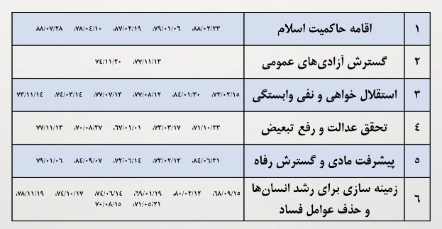
علل شکل گیری انقلاب اسلامی و آرمان های آن

Slide 5
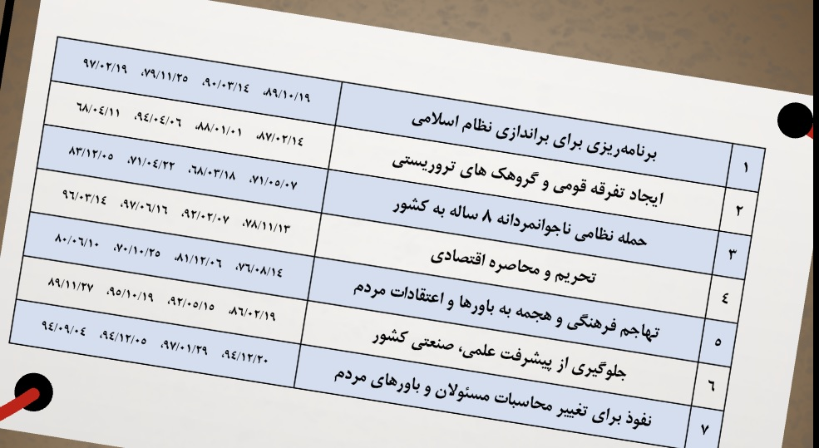
واکنش ها و برنامه های دشمنان انقلاب اسلامی

Slide 6
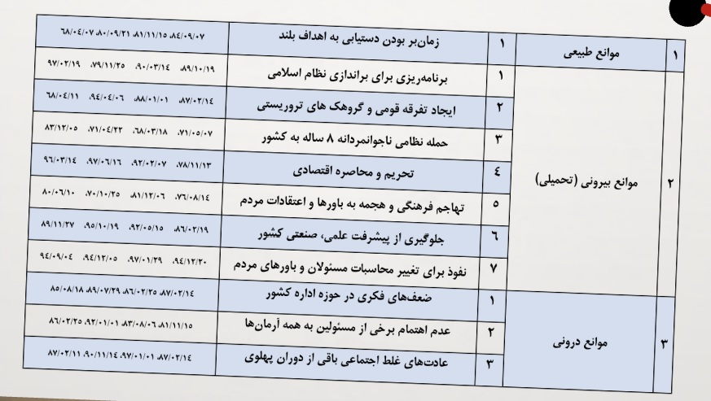
علل عدم تحقق کامل اهداف انقلاب اسلامی

Slide 7
دستاوردهای انقلاب اسلامی تاکنون
صدور انقلاب اسلامی
گسترش برخورداری های عموی
کرامت زن
بقای نظام پس از بحران ها
پیشرفت در معنویات و امکان سیرتکاملی در فضای انقلاب
مردم سالاری دینی
رتبه های برتر
توان ایستادگی در برابر نظام سلطه
گسترش آزادی های عمومی
گسترش عدالت اجتماعی
ارتقاء عزت و جایگاه ایران در جهان
استقلال در تصمیم گیری
مقایسه پیشرفت انقلاب اسلامی با دیگر انقلاب ها
اهتمام به مبارزه با فساد و برخورد با فساد
پیشرفت های زیر ساختی

Slide 8
قدرت خرید مردم
امنیت غذایی
آموزش مناسب
بهداشت و سلامت
گسترش
برخورداری های عمومی
حمل و نقل گسترده
دسترسی به آب آشامیدنی
دسترسی به برق
دسترسی به گاز شهری
دسترسی به وسایل ارتباط جمعی

Slide 9
ضریب جینی
گسترش
عدالت اجتماعی
فقر

Slide 10
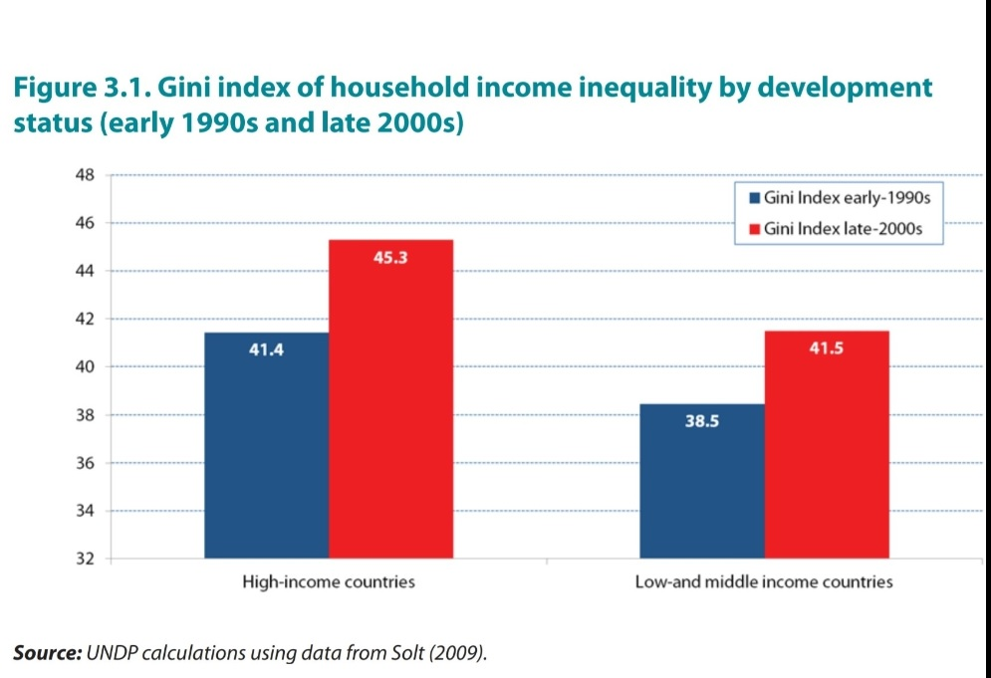

Slide 11
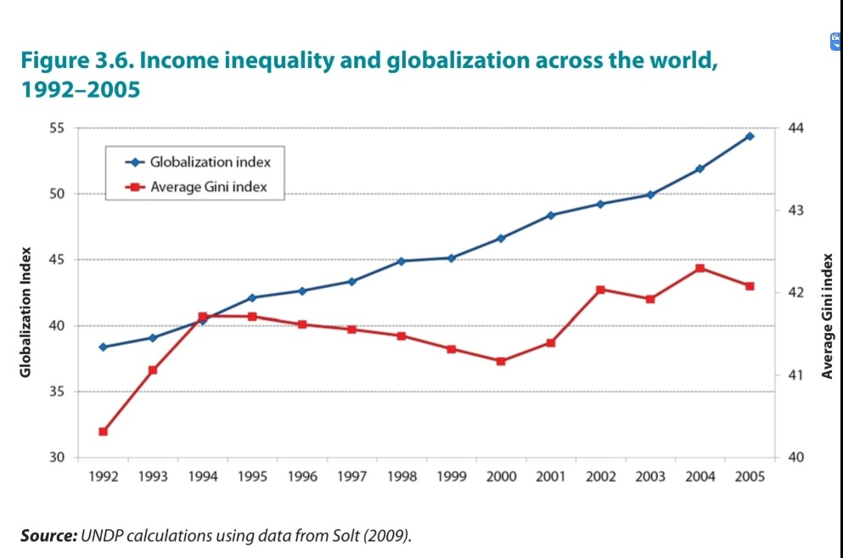

Slide 12
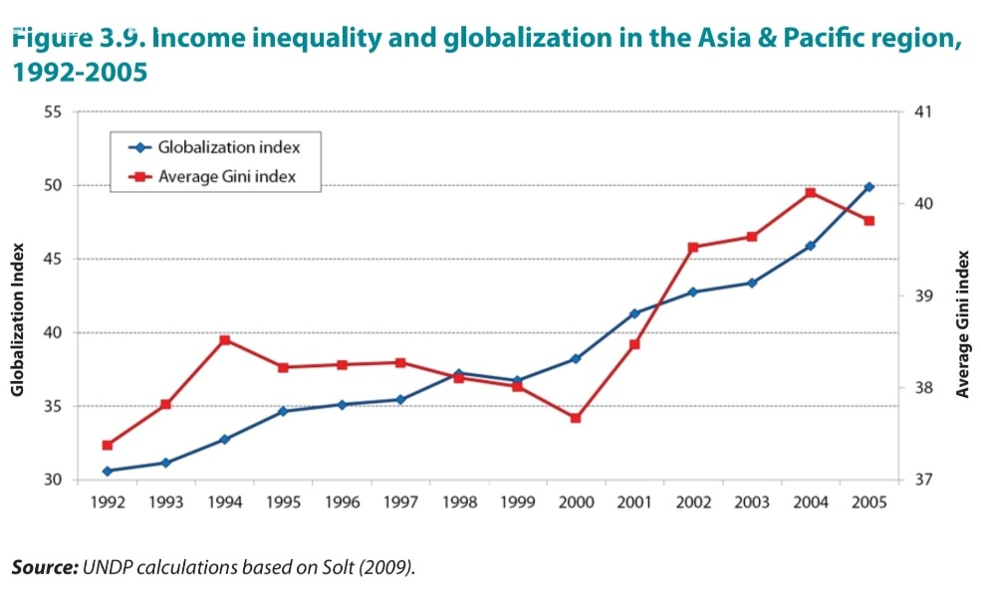

Slide 13
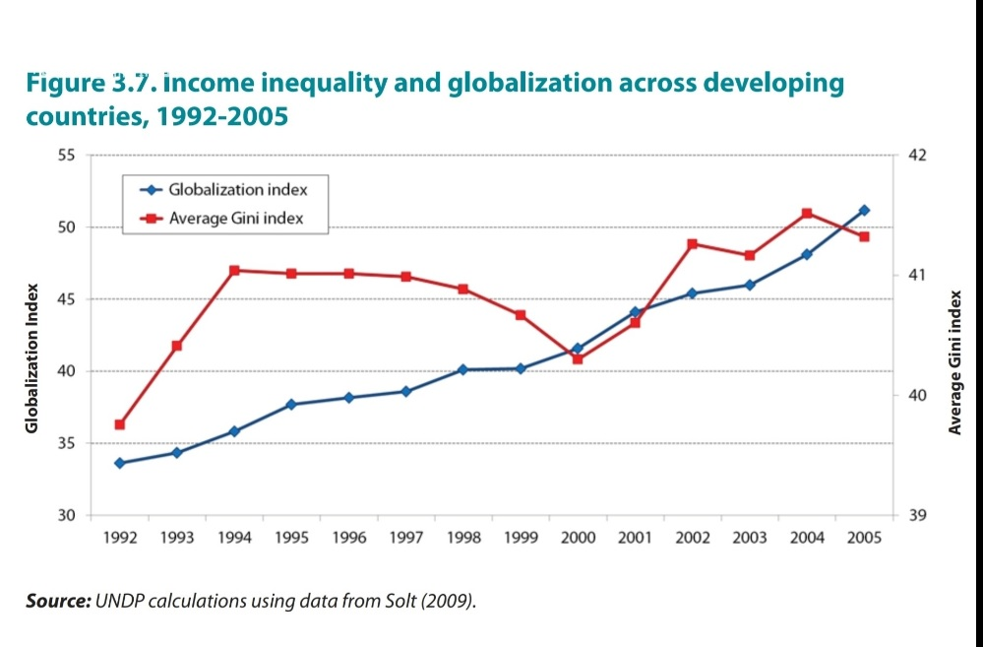

Slide 14


Slide 15
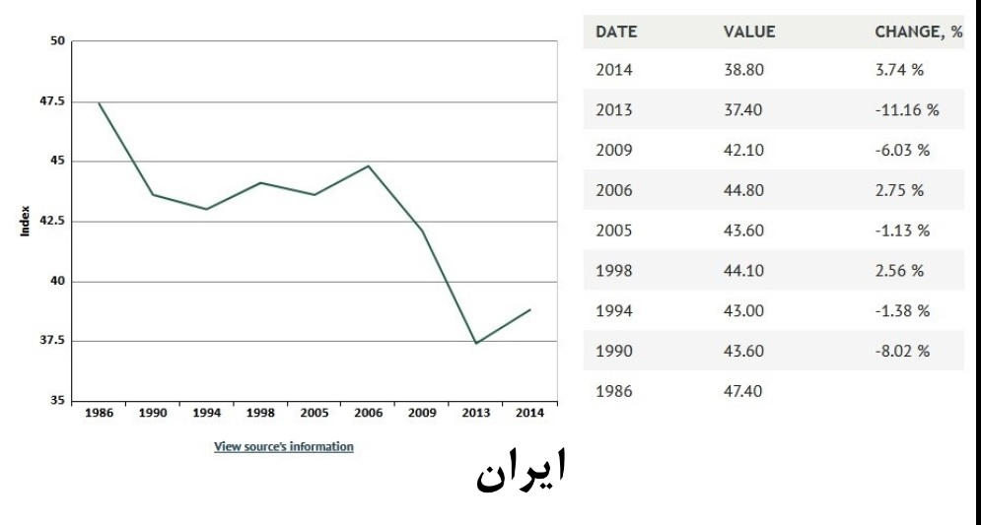

Slide 16
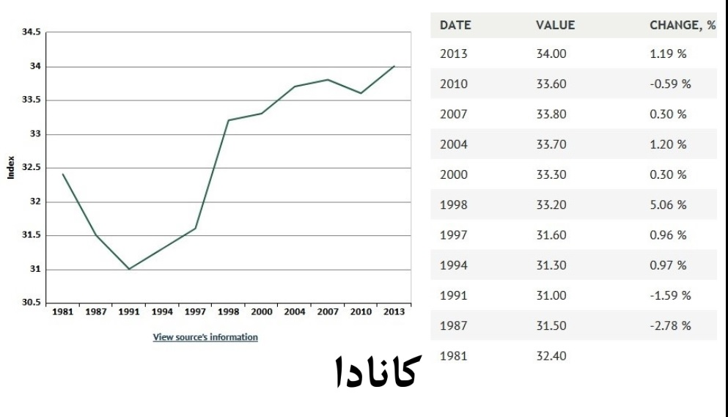

Slide 17
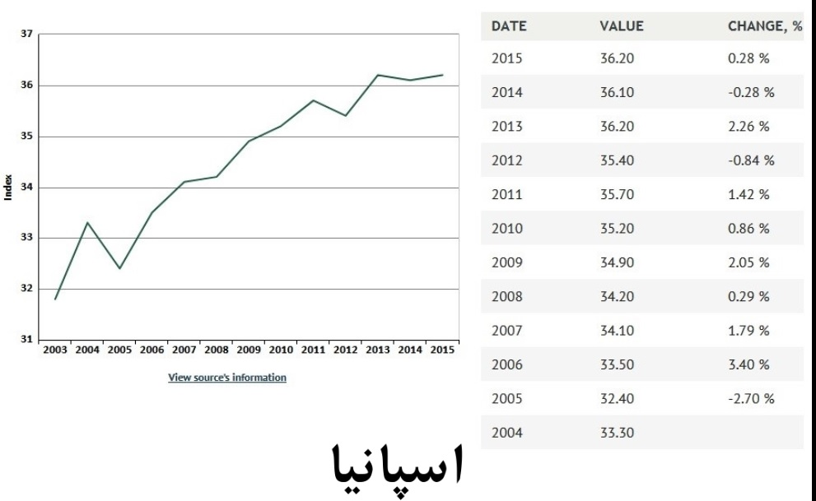

Slide 18
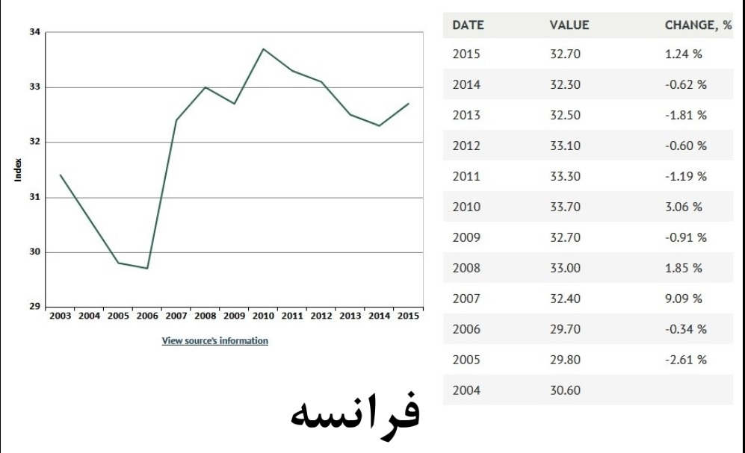

Slide 19
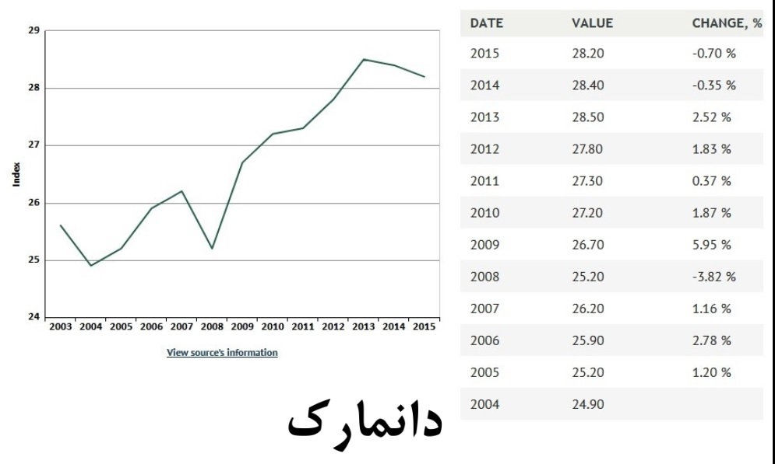

Slide 20
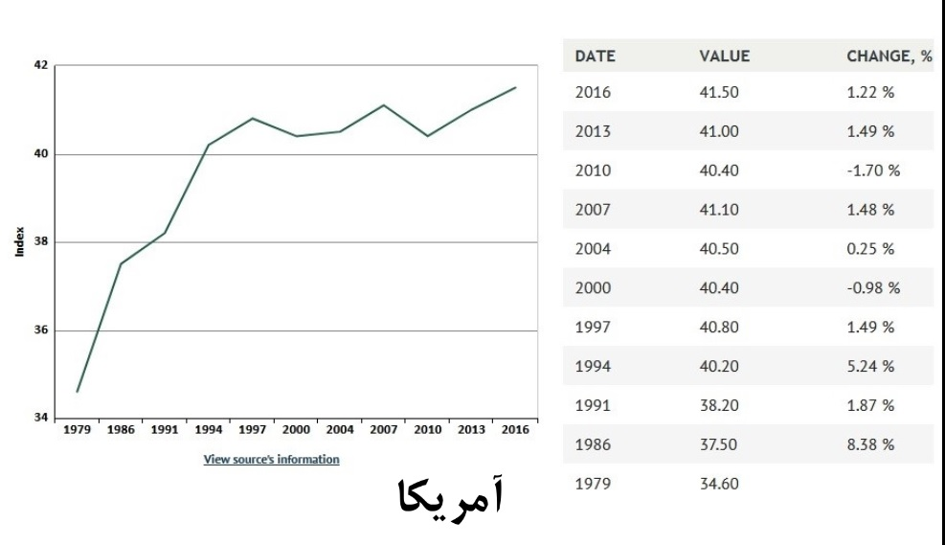

Slide 21
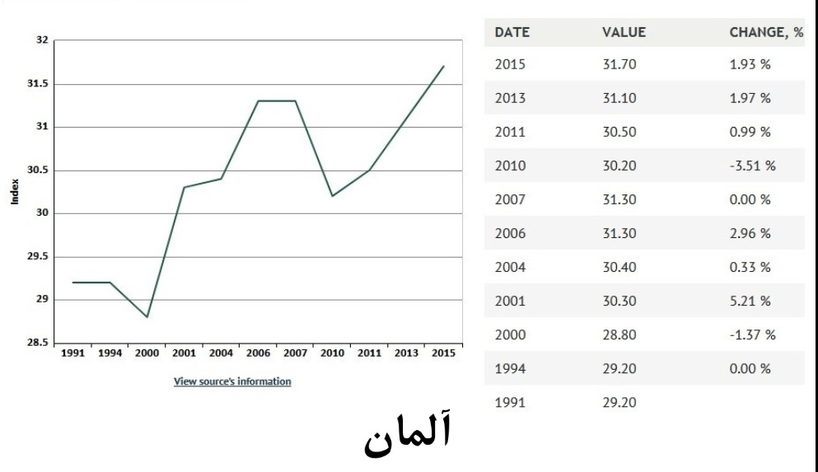

Slide 22
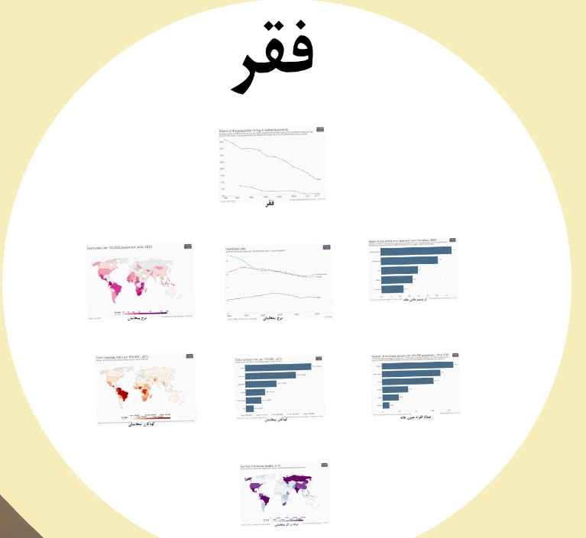

Slide 23
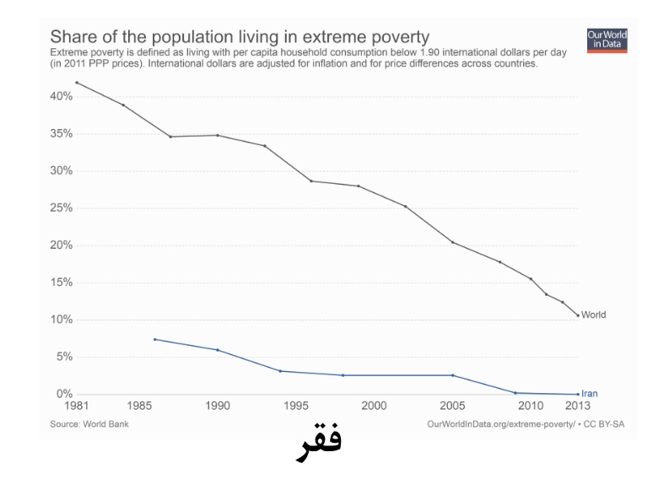

Slide 24
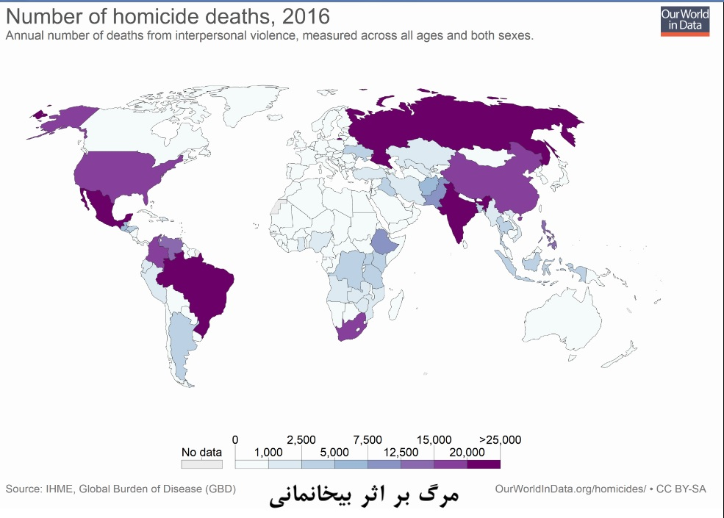

Slide 25
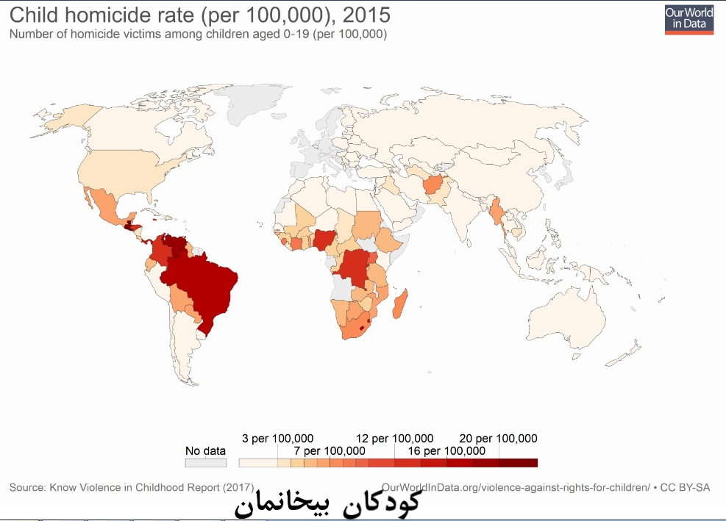

Slide 26
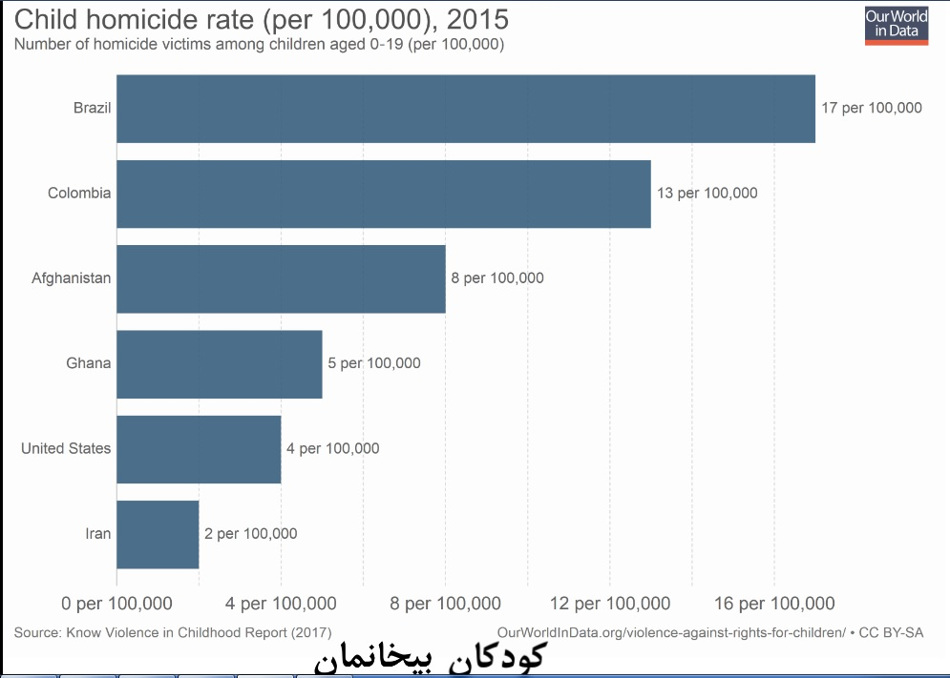
تعداد کودکان بی خانمان
در هر 100هزار نفر

Slide 27
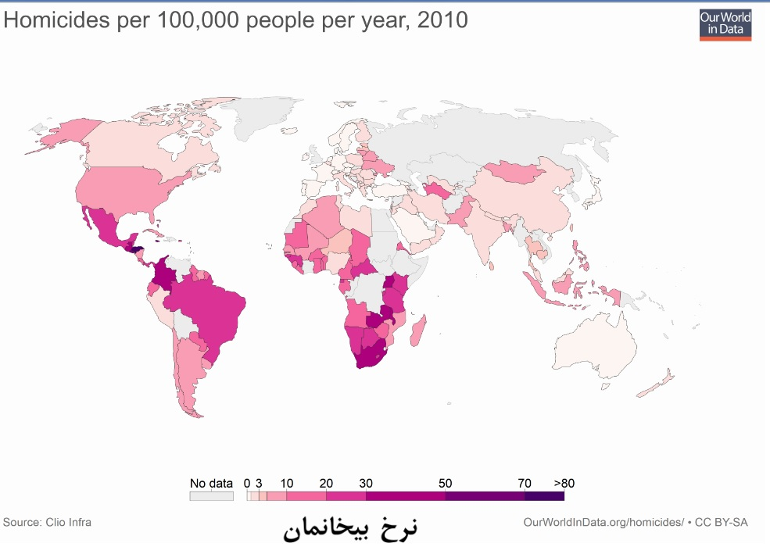

Slide 28
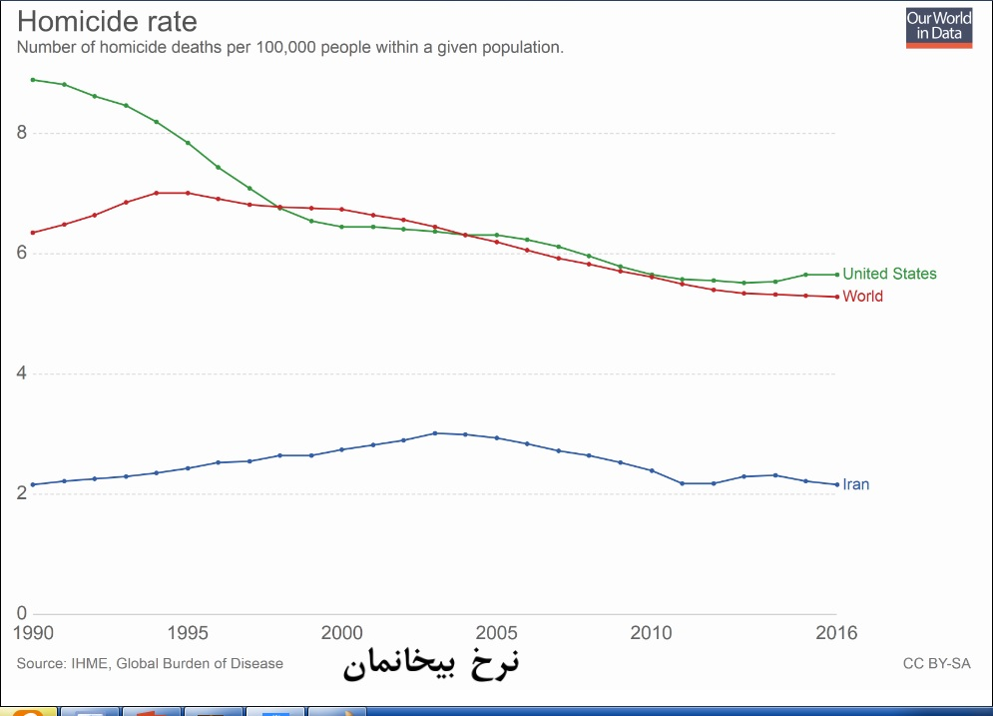

Slide 29
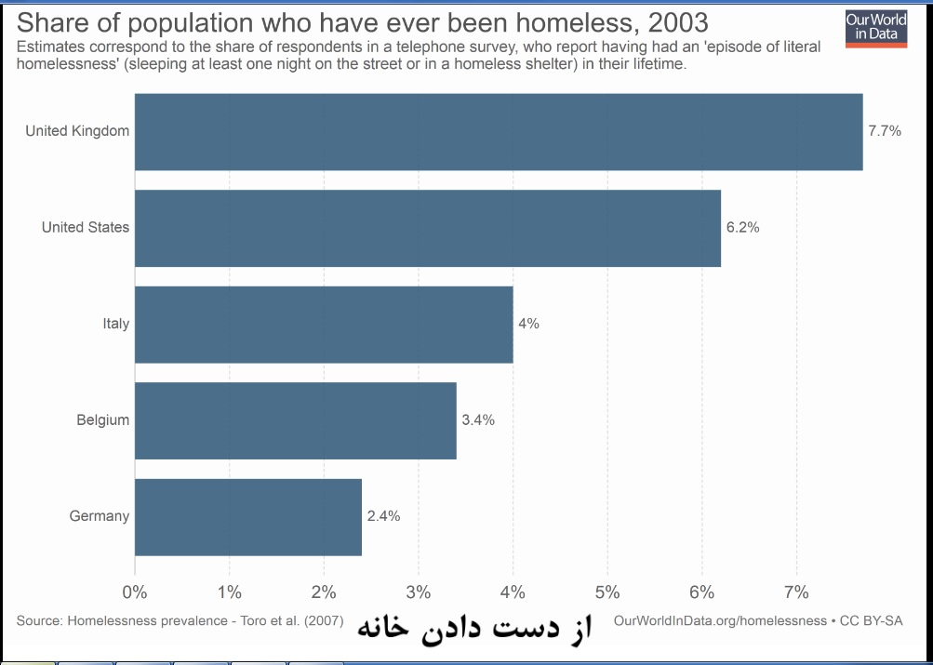

Slide 30
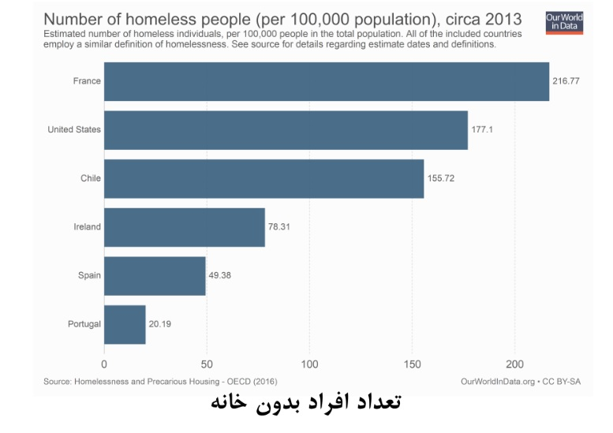

Slide 31
رشد علمی
پیشرفت های
زیرساختی
رشد صنعتی
رشد کشاورزی

Slide 32
تولید علم
پیشرفت های زیرساختی
ثبت اختراع
هسته ای
نانو
هوافضا
رشد
علمی
مهندسی
پزشکی
کشاورزی و علوم زیستی
سلول بنیادی
فیزیک و نجوم

Slide 33
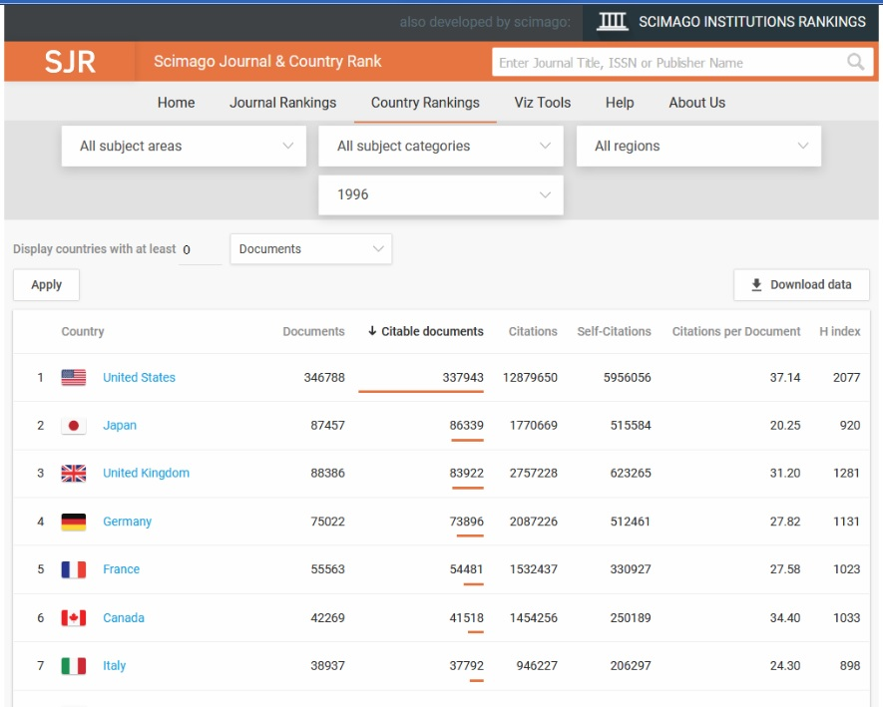
رتبه کشورهای تولید کننده علم در سال 1996

Slide 34
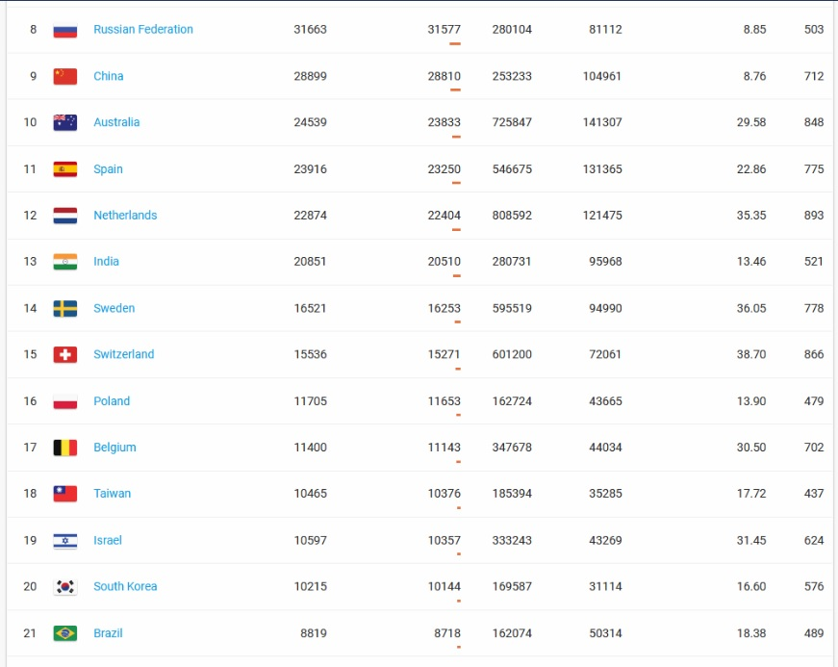
رتبه کشورهای تولید کننده علم در سال 1996

Slide 35
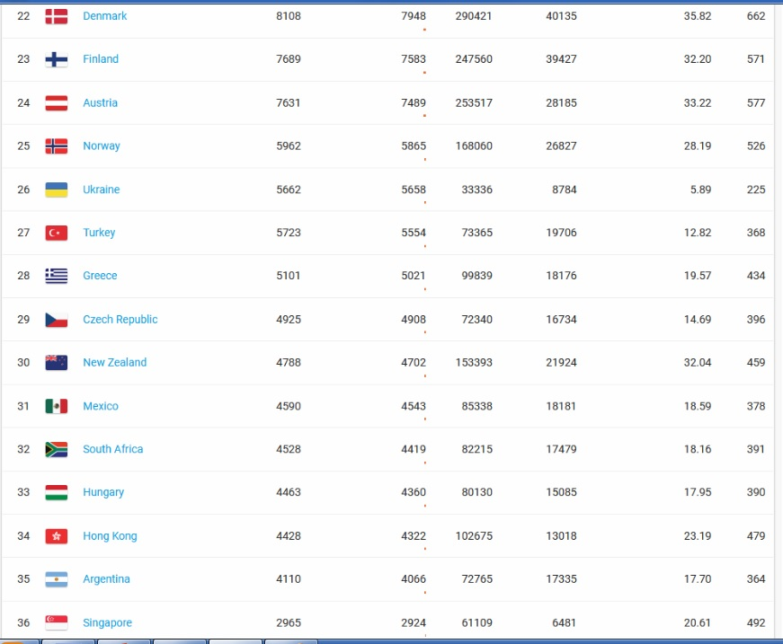
رتبه کشورهای تولید کننده علم در سال 1996

Slide 36
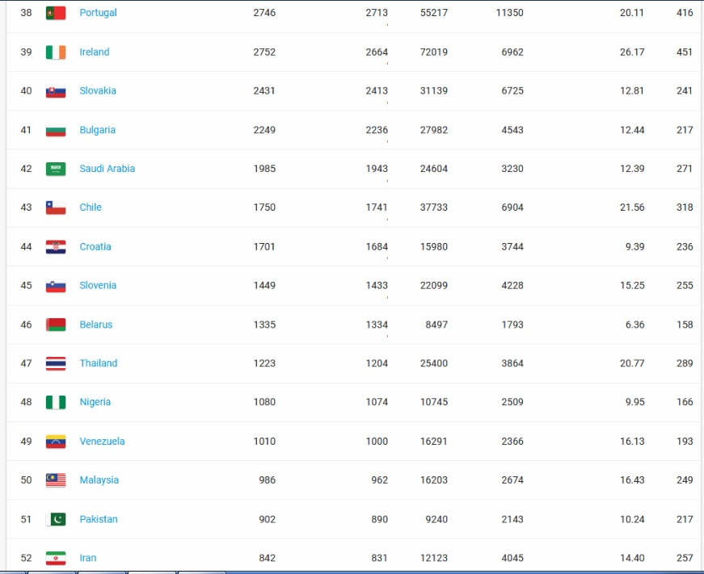
رتبه کشورهای تولید کننده علم در سال 1996
ایران رتبه ی 52 در سال 1996

Slide 37
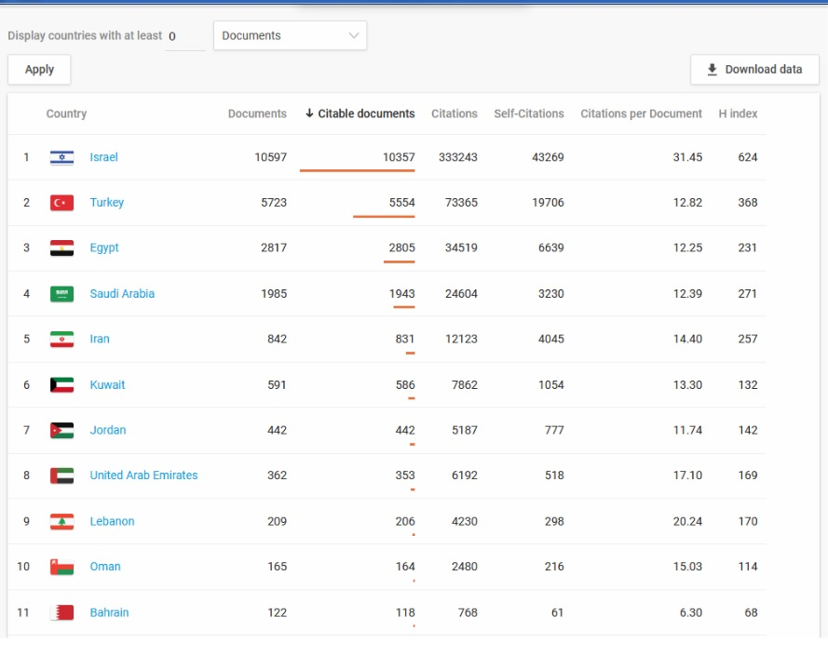
رتبه کشورهای تولید کننده
علم
در خاورمیانه
در سال 1996
ایران رتبه ی 5 در سال 1996

Slide 38
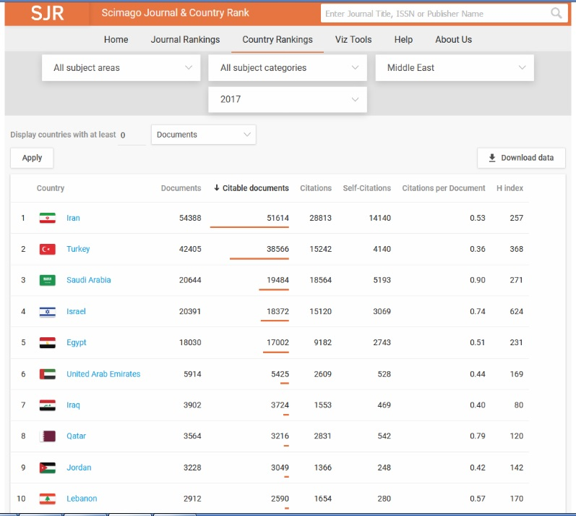
رتبه کشورهای تولید کننده
علم
در خاورمیانه
در سال 2017
ایران رتبه ی اول در سال 2017

Slide 39
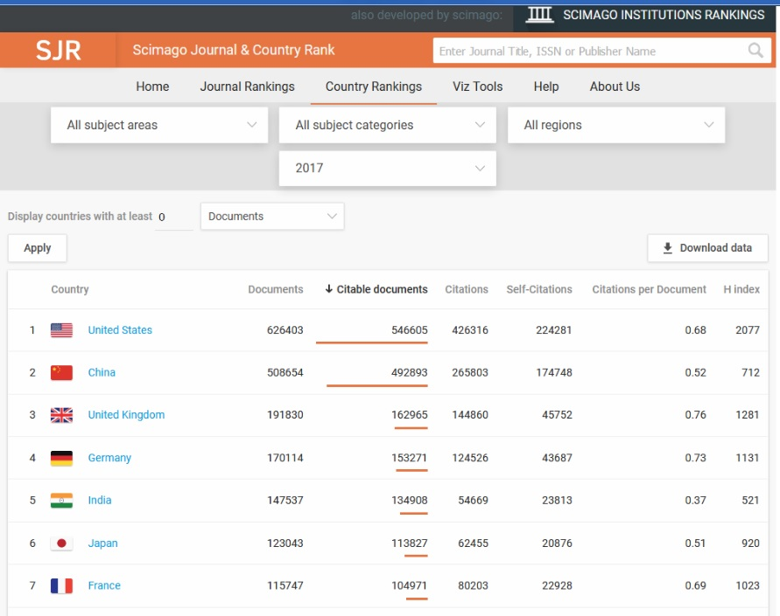
رتبه کشورهای تولید کننده
علم
در جهان
در سال 2017

Slide 40
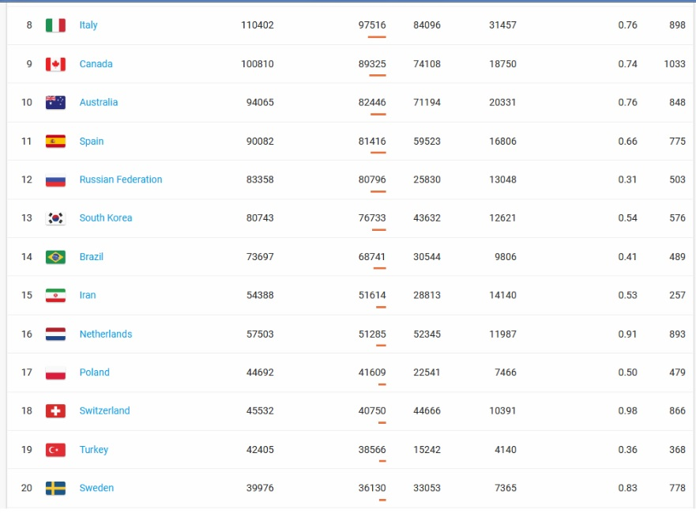
رتبه کشورهای تولید کننده
علم
در جهان
در سال 2017
ایران رتبه ی پانزدهم جهان
در سال 2017

Slide 41
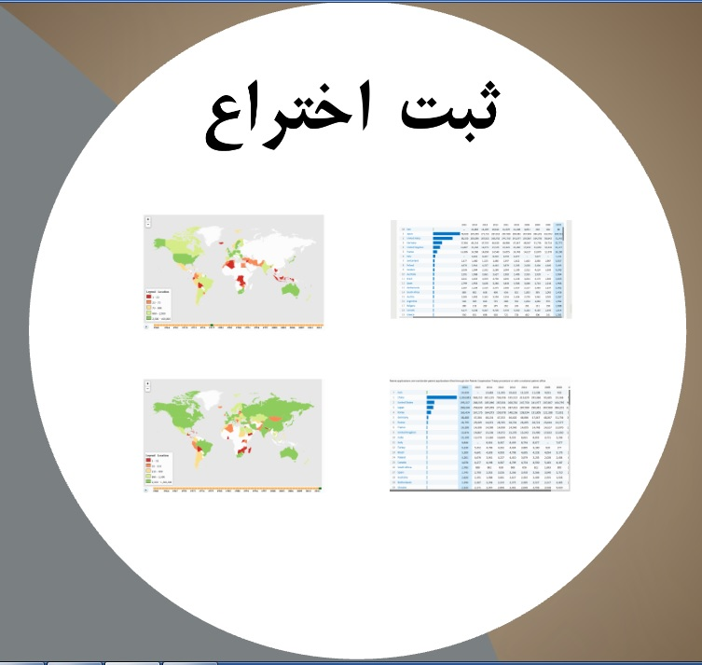

Slide 42
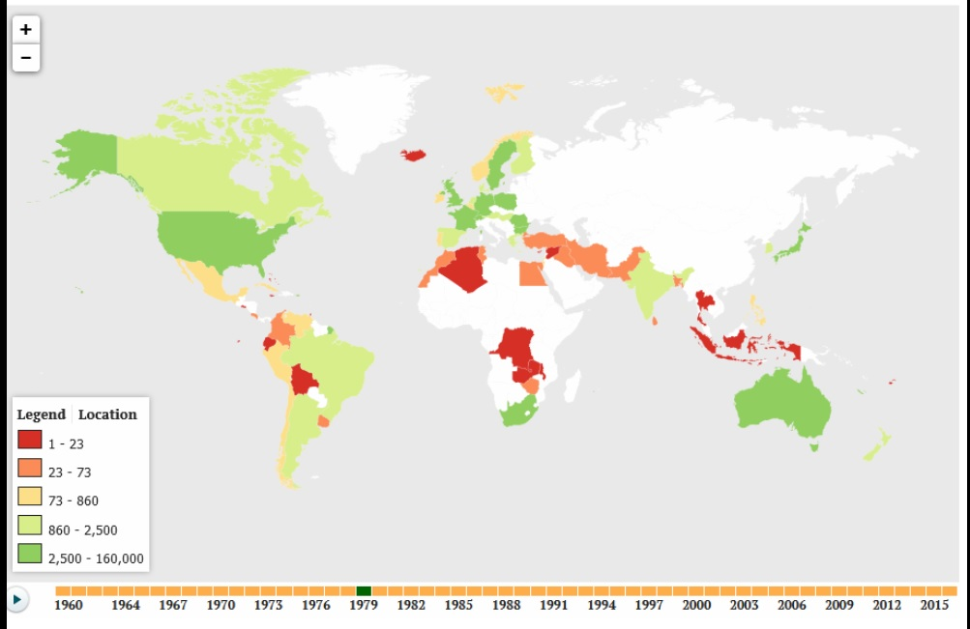
ثبت اختراع توسط
ایران در سال 1979
کمتر از 73 مورد

Slide 43
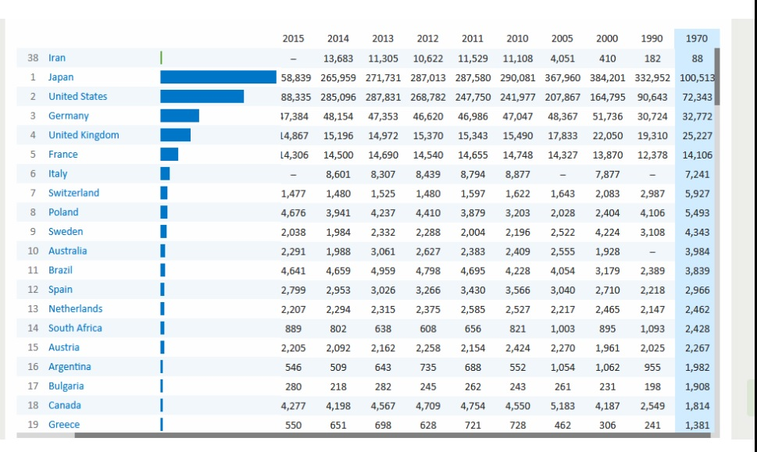
تعداد اختراعات ثبت شده
از سال 1988 تا 2015
رتبه ایران 38

Slide 44
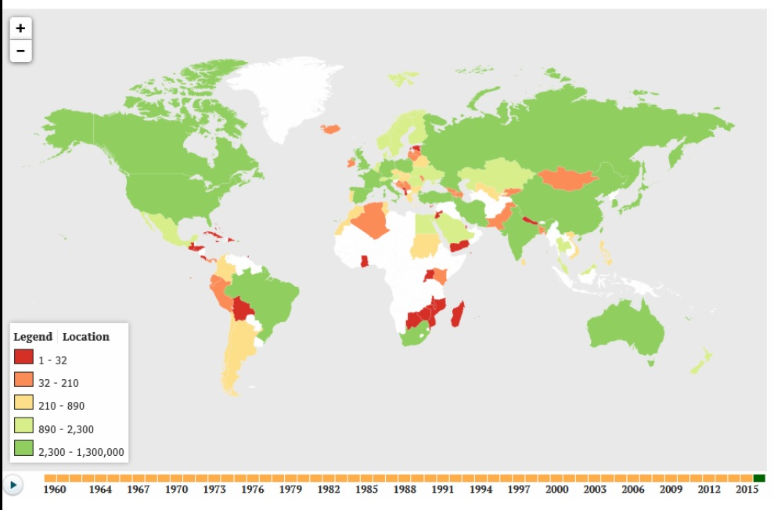
رتبه سال 2015

Slide 45
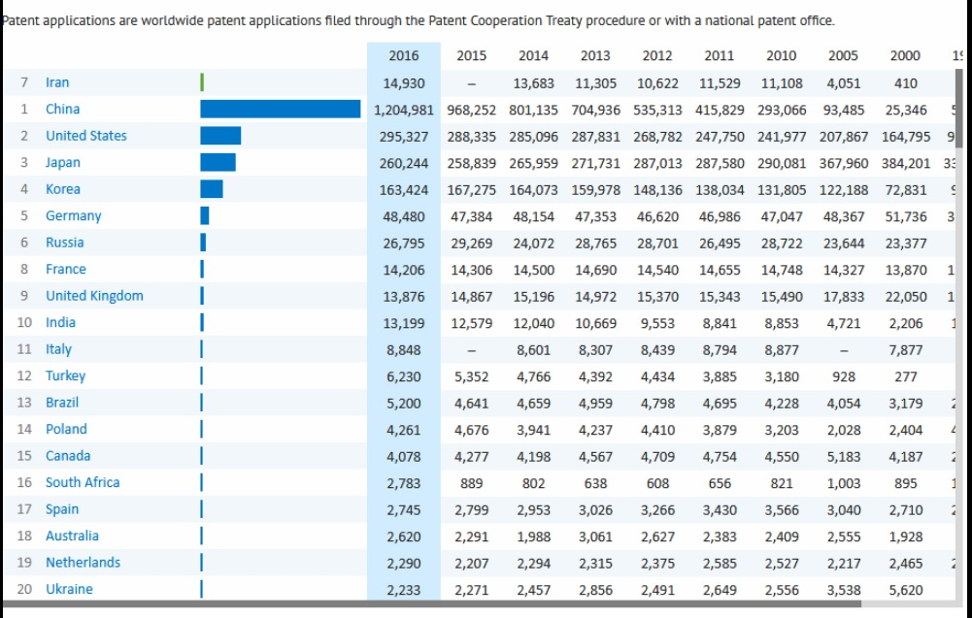
تعداد ثبت
اختراع در سال 2016
ایران رتبه هفتم جهان

Slide 46
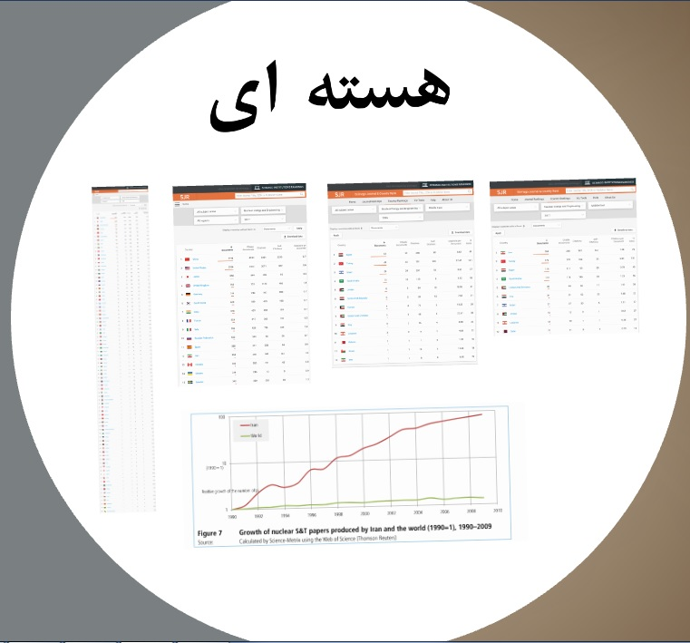

Slide 47
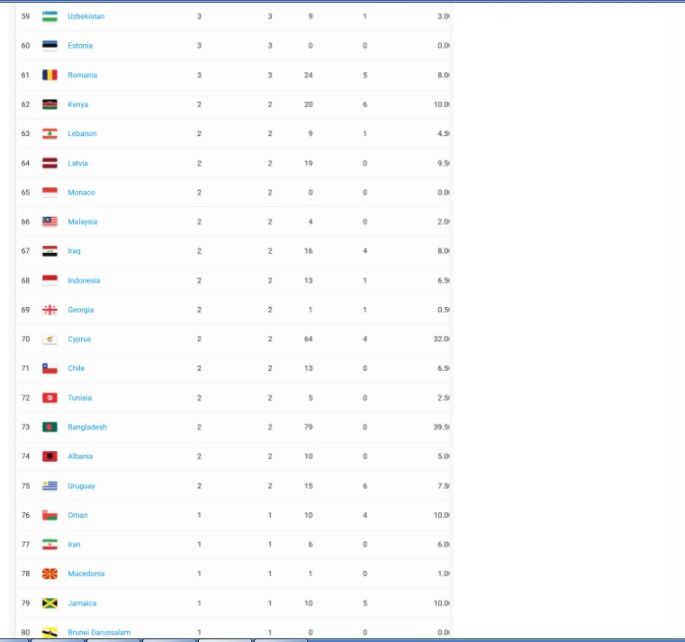
رتبه پیشرفت هسته ای ایران در جهان
سال 1996
رتبه 77

Slide 48
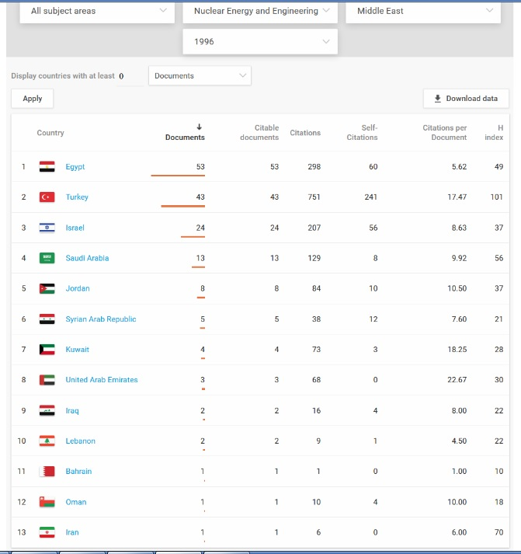
رتبه پیشرفت هسته ای ایران در خاورمیانه
سال 1996
رتبه 13

Slide 49
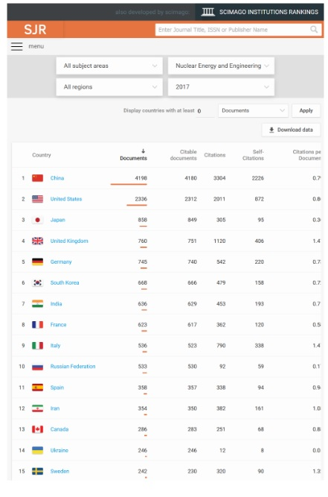
رتبه پیشرفت هسته ای ایران در جهان
سال 2017
رتبه 12

Slide 50
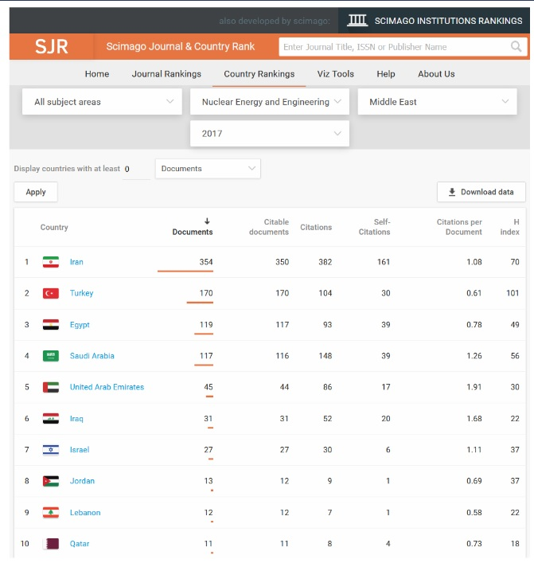
رتبه پیشرفت هسته ای ایران در خاورمیانه
سال 2017
رتبه اول

Slide 51
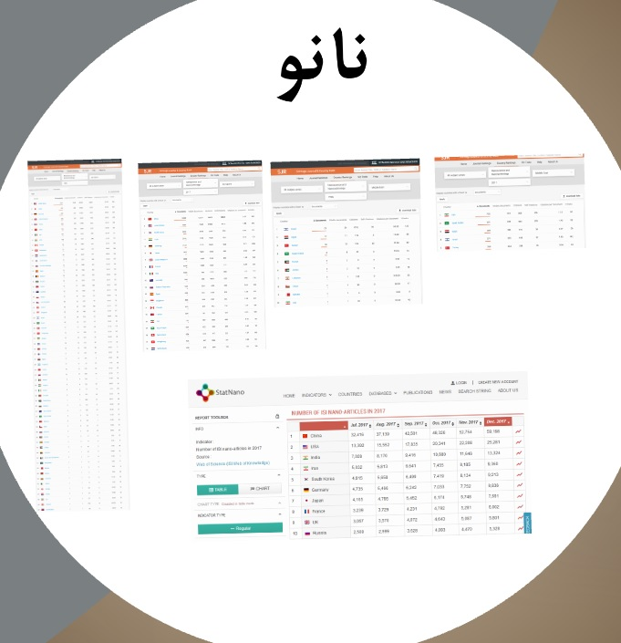

Slide 52
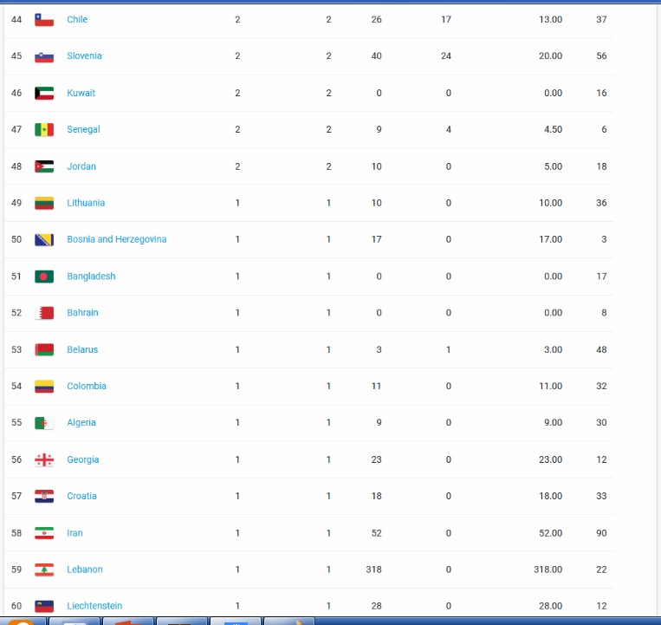
رتبه ایران در نانو تکنولوژی در جهان در سال 1996
رتبه 58

Slide 53
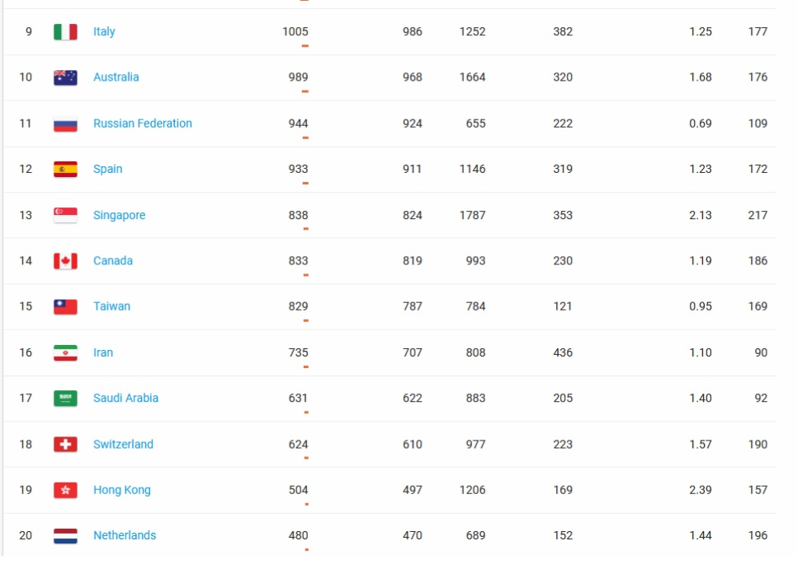
رتبه ایران
در نانو تکنولوژی
در جهان
در سال 2017
رتبه 16

Slide 54
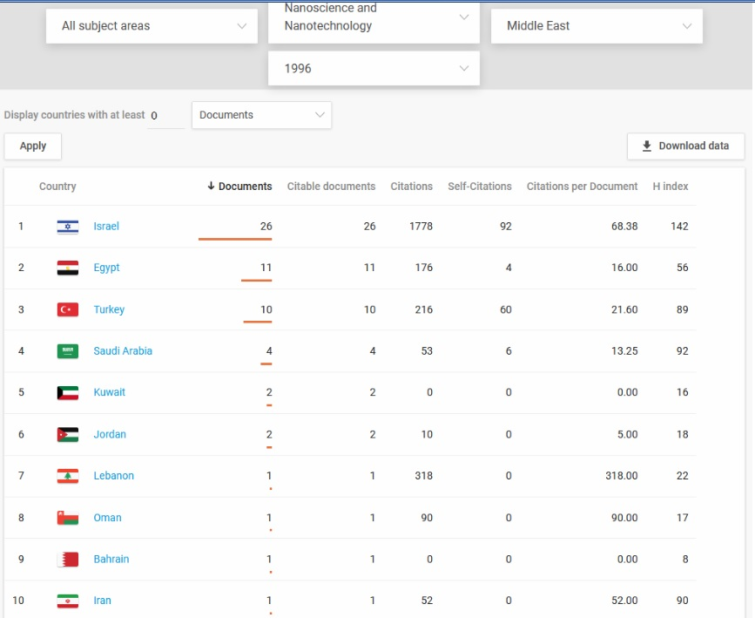
رتبه ایران
در نانو تکنولوژی
در خاورمیانه
در سال 1996
رتبه 10

Slide 55
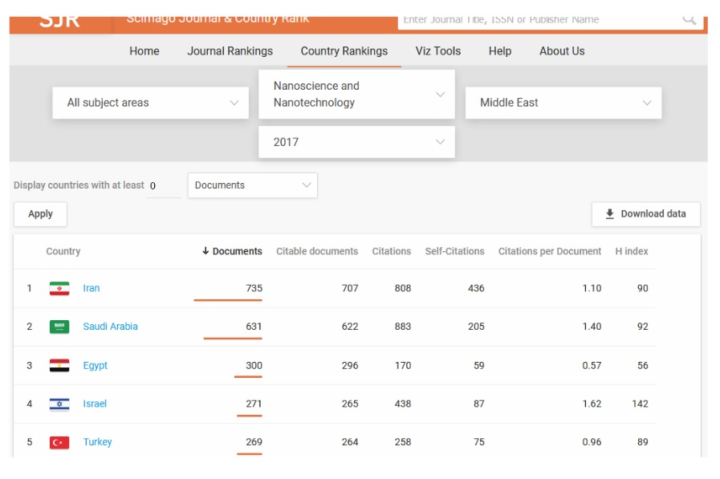
رتبه ایران
در نانو تکنولوژی
در خاورمیانه
در سال 2017
رتبه اول

Slide 56
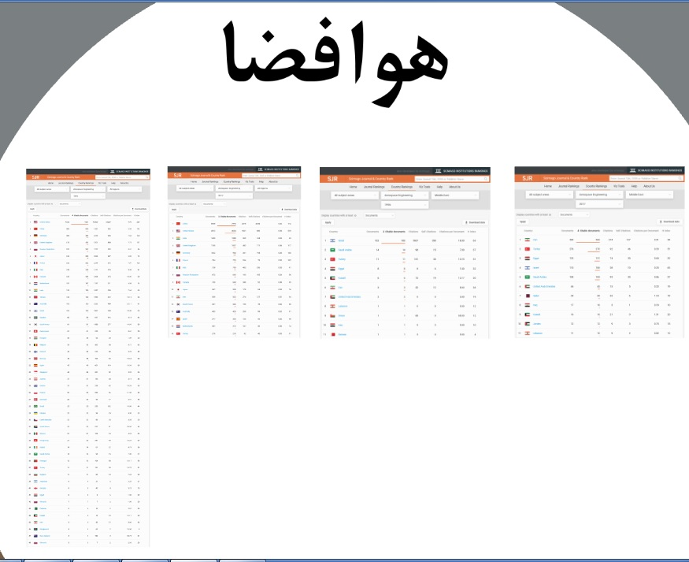

Slide 57
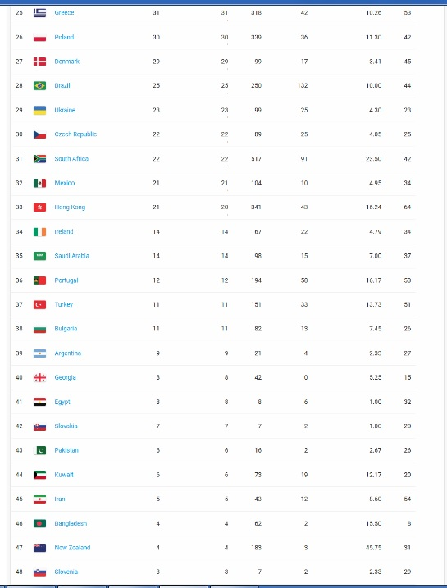
رتبه ایران در هوا فضا
در جهان در سال 1996
رتبه 45

Slide 58
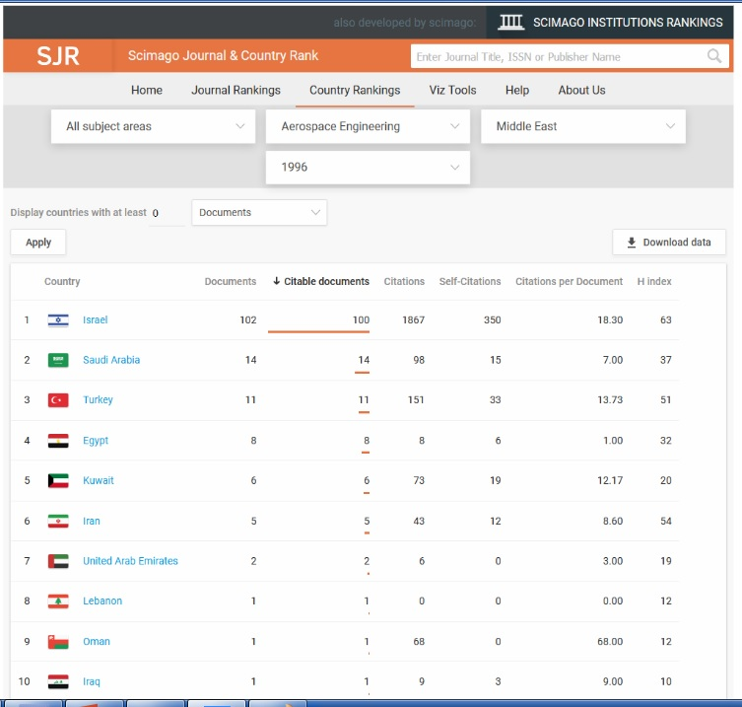
رتبه ایران در هوا فضا
در خاورمیانه در سال 1996
رتبه 6

Slide 59
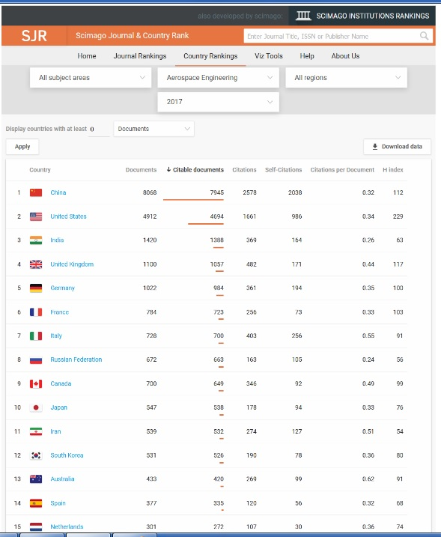
رتبه ایران در هوا فضا
در جهان در سال 2017
رتبه 11

Slide 60

رتبه ایران در هوا فضا
در خاورمیانه در سال 2017
رتبه اول

Slide 61


Slide 62

سلامتی
تحصیلات
استانداردهای زندگی
امید به زندگی
در بدو تولد
میانگین سالهای تحصیل
درآمد ناخالص ملی سرانه
سال های انتظار تحصیل
4 شاخص

Slide 63


Slide 64


Slide 65


Slide 66
پایان

